Slide 1
Autor: Olga Kociánová
Datum (období): listopad 2011
Ročník: 1. ročník
Oblast: Jazyk a jazyková komunikace. 1. stupeň. Český jazyk a literatura. Jazyková výchova. 1. období.
Anotace: Aktivita slouží k rozvíjení slovní zásoby, objevování nového písmene a jeho vyznačování, dělení slova na slabiky a grafické znázornění jejich délky. Žáci určují, na které pozici hlásku slyší.

Slide 2

Hláska a písmeno Tt
VY_12_INOVACE_14_HLÁSKA A PÍSMENO T

Slide 3
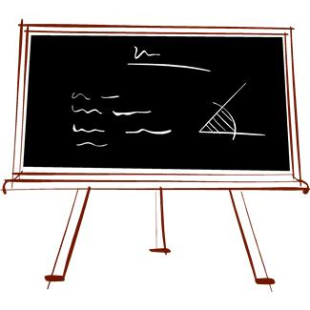



T t
tabule
tři
tužka
trojúhelník

Slide 4

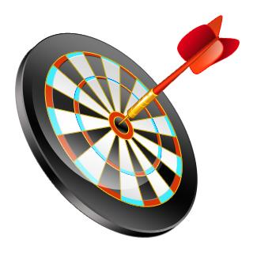

talíř
terč
teploměr

Slide 5
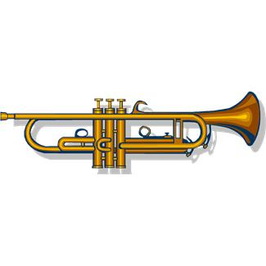


trumpeta
tulipán
tygr

Slide 6



tramvaj
traktor
tank

Slide 7

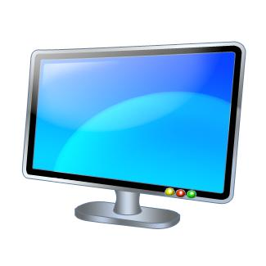
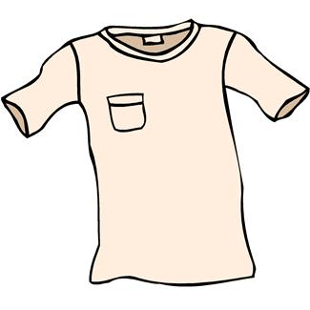
taška
televize
triko

Slide 8
Zdroje:
http://office.microsoft.com/cs-cz/images/results.aspx?qu=tu%C5%BEka&ex=1#ai:MC900295069|
http://office.microsoft.com/cs-cz/images/results.aspx?qu=tabule&ex=1#ai:MC900359587|
http://office.microsoft.com/cs-cz/images/results.aspx?qu=troj%C3%BAheln%C3%ADk&ex=1#ai:MC900199365|

Slide 9
Zdroje:
http://office.microsoft.com/cs-cz/images/results.aspx?qu=trojka&ex=1#ai:MC900437052|
http://office.microsoft.com/cs-cz/images/results.aspx?qu=tal%C3%AD%C5%99&ex=1#ai:MC900084816|
http://office.microsoft.com/cs-cz/images/results.aspx?qu=ter%C4%8D&ex=1#ai:MC900441701|

Slide 10
Zdroje:
http://office.microsoft.com/cs-cz/images/results.aspx?qu=teplom%C4%9Br&ex=1#ai:MC900351328|
http://office.microsoft.com/cs-cz/images/results.aspx?qu=trubka&ex=1#ai:MC900305299|
http://office.microsoft.com/cs-cz/images/results.aspx?qu=tulip%C3%A1n&ex=1#ai:MC900122825|

Slide 11
Zdroje:
http://office.microsoft.com/cs-cz/images/results.aspx?qu=tygr&ex=1#ai:MC900356165|
http://office.microsoft.com/cs-cz/images/results.aspx?qu=traktor&ex=1#ai:MC900326670|
http://office.microsoft.com/cs-cz/images/results.aspx?qu=tank&ex=1#ai:MC900234317|

Slide 12
Zdroje:
http://office.microsoft.com/cs-cz/images/results.aspx?qu=tramvaj&ex=1#ai:MC900320978|
http://office.microsoft.com/cs-cz/images/results.aspx?qu=tri%C4%8Dko&ex=1#ai:MC900057021|
http://office.microsoft.com/cs-cz/images/results.aspx?qu=ta%C5%A1ka&ex=1#ai:MC900371128|

Slide 13
Zdroje:
http://office.microsoft.com/cs-cz/images/results.aspx?qu=televize&ex=1#ai:MC900439833|

